Slide 1
Общее устройство мотоцикла

Slide 2
Устройство и работа ходовой части
Ходовая часть мотоциклов включает в себя заднее и переднее колеса вместе с тормозами и подвесками. Последние связывают колеса с рамой, воспринимают и гасят колебания колес из-за неровностей дороги, а также сил, вызванных ускорениями и торможениями.
Подвески. Любая подвеска колеса состоит из трех элементов: упругого, гасящего колебания (демпфирующего) и направляющего.
У двухтрубных гидравлических амортизаторов подвесок задних колес цилиндр установлен внутри корпуса с зазором. Образованный кольцевой объем в нижней части сообщается с основным объемом цилиндра через специальный впускной клапан.

Slide 3
Двухтрубный амортизатор заднего колеса У многих зарубежных моделей гидравлическое сопротивление амортизатора можно регулировать
1 — шток амортизатора; 2 — поршень с пластинами (перепускным клапаном); 3 — корпус; 4 — цилиндр; 5 — пружина; 6 — клапан сжатия (впускной); 7 — жидкость

Slide 4
Однотрубный амортизатор заднего колеса В качестве подвесок передних колес современных мотоциклов применяют телескопические и (реже) рычажные вилки.
1 — пружина; 2 — корпус; 3 — поршень; 4 — поршень-разделитель; 5 — компенсационный объем, заполненный сжатым газом; 6 — жидкость

Slide 5
Подвески переднего колеса
а — телескопическая «классическая»; б — телескопическая перевернутая; в — длиннорычажная с поворачивающимся маятником; г — рычажная с качающимся маятником; д — подвеска «Телелевер»; 1 — пружинно-гидравлическая телескопическая вилка; 2 — амортизатор; | 3 — качающийся поворотный рычаг; 4 — шаровая опора; 5 — сошка руля; 6 — качающийся рычаг; 7 — направляющая труба; 8 — рулевая колонка рамы; 9 — руль

Slide 6
Телескопическая вилка образована двумя парами труб — неподвижными (несущие трубы или перья) и подвижными. Несущие трубы крепятся в отверстиях верхнего и нижнего мостиков (траверс), которые имеют возможность поворачиваться вокруг оси, проходящей через рулевую колонку. Ось закреплена в рулевой колонке на двух опорных шариковых (или конических роликовых) подшипниках. Регулировочной гайкой, расположенной под верхним мостиком, устраняют люфт подшипников рулевой колонки. Телескопическая вилка мотоцикла «Урал» (в сжатом состоянии)

Slide 7
1 — болт неподвижной трубы; 2 — контргайка; 3 — верхняя втулка пружины; 4 — верхняя (неподвижная) труба; 5 — шток; 6 — пружина; 7 — корпус манжеты; 8 — манжета; 9 — верхняя направляющая втулка; 10 — нижняя (подвижная) труба; 11 — нижняя направляющая втулка; 12 — нижняя втулка пружины (крышка цилиндра); 13 — цилиндр; 14 — поршень-дроссель; 15 — нижняя крышка цилиндра; 16 — дросселирующие отверстия; 17 — болт крепления цилиндра; 18 — проушина оси переднего колеса

Slide 8
Подвески заднего колеса
а — маятниковая с двумя амортизаторами; б — маятниковая моноподвеска «Монокросс», «Кантилевер»; | в — маятниковая с центральным моноамортизатором с прогрессивной характеристикой «Про-Линк»; г — однорычажная на поперечных рычагах грузовых мотороллеров и ATV

Slide 9
У обычной цилиндрической пружины с постоянным шагом витков усилие сжатия пропорционально ее деформации и определяется коэффициентом жесткости. Такая пружина не обеспечивает чувствительность («мягкость») подвески при малом ее ходе, и в то же время при максимальном ходе она сжимается до упора и передает толчки на раму. Подвеска с прогрессивной характеристикой, в которой используется система рычагов, лишена этого недостатка. Характеристики пружины
1 — линейная; 2 — прогрессивная; Р — сила, воздействующая на пружину; f — деформация пружины

Slide 10
Амортизаторы заднего колеса (два или один — моноамортизатор) имеют регулировку жесткости. Ее осуществляют поворотом специальной втулки (или вращением гайки), изменяя при этом степень предварительного поджатия пружины. Амортизаторы заднего колеса соединены с рамой через резинометаллические сайлент-блоки. Регулировка жесткости пружины заднего амортизатора
1 — упор, закрепленный на корпусе амортизатора; 2 — поворотная втулка (регулятор); 3 — нижняя опора пружины

Slide 11
Подвеску колеса бокового прицепа обычно выполняют маятниковой с пружинным (реже — торсионным) упругим элементом и гидравлическим амортизатором. Тормоза служат для замедления движения мотоцикла или его остановки. У мотоциклов тормоза переднего и заднего колес приводятся в действие независимо друг от друга, соответственно рычагом у правой рукоятки руля и педалью под правой ногой. Расположение элементов тормозной системы мотоцикла
1 — рычаг ручного тормоза; 2 — тормоз переднего колеса; 3 — педаль ножного тормоза; | 4 — тормоз заднего колеса; 5 — сигнал торможения

Slide 12
Тормоза (как передний, так и задний) бывают двух видов: барабанные и дисковые; последние практически вытеснили барабанные из-за их более высокой эффективности и быстроты срабатывания. Из отечественных мотоциклов дисковые тормоза имеют «Курьер», «Иж-Юнкер», «Урал-Соло Классик» и «Урал-Волк». Барабанные тормоза на зарубежных мотоциклах встречаются лишь на задних колесах у малодинамичных моделей. Барабанные тормоза
а — однокулачковый; б — двухкулачковый; в — деталировка однокулачкового тормоза («Сова»); 1 — тормозной барабан; 2 — поворотный кулачок; 3 — пружина; | 4 — колодка; 5 — опора колодки; 6 — стрелка индикатора износа; 7 — рычаг; 8 — опорный диск; 9 — реактивная тяга фиксации опорного диска от поворота

Slide 13
Индикатор износа барабанного тормоза
1 — зона допустимого износа; 2 — зона критического износа; 3 — стрелка (флажок); 4 — ось кулачка

Slide 14
В дисковом тормозе к ступице колеса крепится стальной диск (один или два), к которому прижимаются тормозные колодки с фрикционными накладками. Установка двух дисков на переднем колесе исключает возникновение скручивающего момента вилки, появляющегося при использовании одного диска. Тем не менее, на большинстве мотоциклов, в том числе и тяжелых, применяется только один тормозной диск. Двухдисковый передний тормоз
1 — тормозные диски; 2 — диски антиблокировочной системы; 3 — рабочий тормозной цилиндр

Slide 15
Гидравлический привод дискового тормоза включает главный и рабочий тормозные цилиндры и шланг. Главный тормозной цилиндр гидравлического дискового тормоза («Иж-Юнкер»)
1 — глазок указателя уровня тормозной жидкости; 2 — крышка; 3 — диафрагма; 4 — рычаг тормоза; 5 — защитный чехол; 6 — поршень; | 7 — главная манжета; 8 — возвратная пружина; 9 — кронштейн крепления к рулю; 10 — корпус цилиндра; 11 — штуцер тормозного шланга

Slide 16
Рабочий тормозной цилиндр с самоподводом колодок
а — при нажатии рычага (педали) тормоза; б — при отпускании рычага (педали) тормоза; 1 — рабочий цилиндр; 2 — уплотнение прямоугольного сечения; 3 — поршень; 4 — тормозная колодка

Slide 17
Механический привод переднего дискового тормоза («Курьер»)
1 — тормозные колодки; 2 — направляющая колодок, закрепляемая на вилке; 3 — палец, по которому перемещается скоба; 4 — скоба с механизмом тормоза; 5 — упор троса; 6 — рычаг тормоза

Slide 18
Гидравлический тормоз с «плавающей» скобой
1 — скоба; 2 — палец; 3 — уплотнение прямоугольного сечения; 4 — прокачной штуцер; 5 — поршень; 6 — пыльник; 7 — тормозная колодка; 8 — тормозной диск

Slide 19
Двухпоршневой рабочий цилиндр гидравлического тормоза с «плавающим» диском»
1 — поршни; 2 — скоба с тормозными цилиндрами; 3 — «плавающий» диск; 4 — ступица колеса со шлицами

Slide 20
Неисправности тормозов
Возникают при замасливании колодок или их износе, а также в случае дефектов привода.
К таким дефектам у механического привода относятся повышенное сопротивление перемещению троса или повороту кулачка.
В приводе дисковых гидравлических тормозов основная неисправность — попадание воздуха в тормозную магистраль. Также при попадании воды и грязи на поверхность рабочего цилиндра, поршень может потерять подвижность и не растормаживаться.

Slide 21
Мотоциклетные колеса
На мотоциклах применяются колеса трех видов:
Спицованные,
Штампованные
Литые.

Slide 22
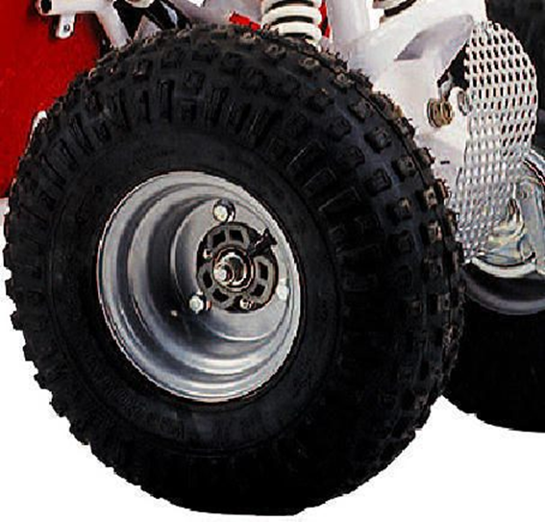
Спицованные колеса (ведущие свою родословную от велосипедных) имели абсолютное распространение на мотоциклах прошлых лет. В последние годы на зарубежных мотоциклах литые колеса заметно потеснили спицованные, которые продолжают устанавливать на мотоциклы двойного назначения, некоторые классики и круизеры. Достоинствами спицованных колес являются ремонтопригодность и способность выдерживать ударные нагрузки. Недостатки — трудоемкость при сборке, потребность в обслуживании и сложности при использовании бескамерных шин. Спицы, выполненные из особой проволоки, имеют с одной стороны головку (шляпку) для закрепления в ступице, а с другой — резьбу. На резьбу наворачивается специальная гайка (ниппель) с головкой, входящей в отверстие в ободе, и квадратным гнездом под ключ. Диски колес, штампованные из стального листа, выполняют как разъемными по продольной оси, так и цельными. Устанавливают штампованные колеса на модели с небольшим диаметром колес, в основном на ATV и скутеры; широкого применения на других типах МТС они не получили.

Slide 23
Литые колеса изготавливают из алюминиевых (магниевых) сплавов. Они отличаются от других видов прочностью, не нуждаются в ремонте и позволяют применять различные дизайнерские решения, выбирая форму и количество спиц. Ступицы спицованых и штампованных колес изготавливают из алюминиевого сплава. Литые колеса современных мотоциклов неразборные, ступица отлита как одно целое с остальной частью колеса. В ступицу колеса с барабанным тормозом залит стальной тормозной барабан. Внутри ступицы расположены подшипники колеса — шариковые или роликовые радиально-упорные. Последние применяются в колесах МТС, имеющих боковую нагрузку — с боковыми прицепами и ATV. Подшипники защищены от попадания воды и грязи манжетами (сальниками).

Slide 24
Ступицы колес
а — с шариковыми подшипниками («Урал-Соло Классик»); б — с роликовыми радиально-упорными подшипниками («Урал» ИМЗ-8.103-10); 1 — ступица; 2 — шариковый подшипник; 3 — тормозной диск; 4 — распорная втулка; 5 — ось колеса; 6 — регулировочная гайка с контргайкой; 7 — роликовый подшипник; 8 — тормозной барабан

Slide 25
Шины мотоциклов предназначены для того, чтобы воспринимать (и гасить) толчки от неровностей дороги. Они бывают со вставленной внутрь камерой (оболочку таких шин называют покрышкой) и бескамерные; последние на зарубежных мотоциклах имеют преимущественное распространение из-за меньшей массы и возможности ремонта без снятия колеса и разбортовки. Из-за отсутствия камеры также устраняется опасность ее взрыва при перетирании отслоившимися нитями корда. Шины с камерами применяют в основном на спицованных колесах из-за сложностей с герметизацией обода. Мотоциклетные шины
а — с камерой; б — бескамерная; в — устройство шины; 1 — наружный слой шины с протектором; 2 — слои корда; | 3 — каркас шины; 4 — камера; 5 — боковина; 6 — вентиль

Slide 26
Состоит шина (покрышка) из каркаса, образованного кордом, протектора и бортов. Протектор непосредственно взаимодействует с дорогой и изнашивается в процессе эксплуатации. Камера имеет вентиль, через который в нее накачивается воздух. Обратному вытеканию воздуха через вентиль препятствует особый клапан-золотник. В бескамерных шинах вентиль закрепляется непосредственно на ободе. Для накачивания забортованной бескамерной шины требуется сразу подать большой объем воздуха — это можно сделать только компрессором. В маркировку шины, наносимую на боковину, входит целый ряд параметров. Важнейшие из них: наименование модели и фирмы производителя; размеры шины — ширина профиля (в мм или дюймах), отношение высоты профиля к его ширине (в процентах), посадочный диаметр (в мм или дюймах); расположение слоев корда (диагональное, радиальное или другое); индексы грузоподъемности и скорости; максимальное давление воздуха в шине; дата изготовления (неделя и год); тип шины — камерная или бескамерная; направление вращения колеса (при направленном рисунке протектора).

Slide 27
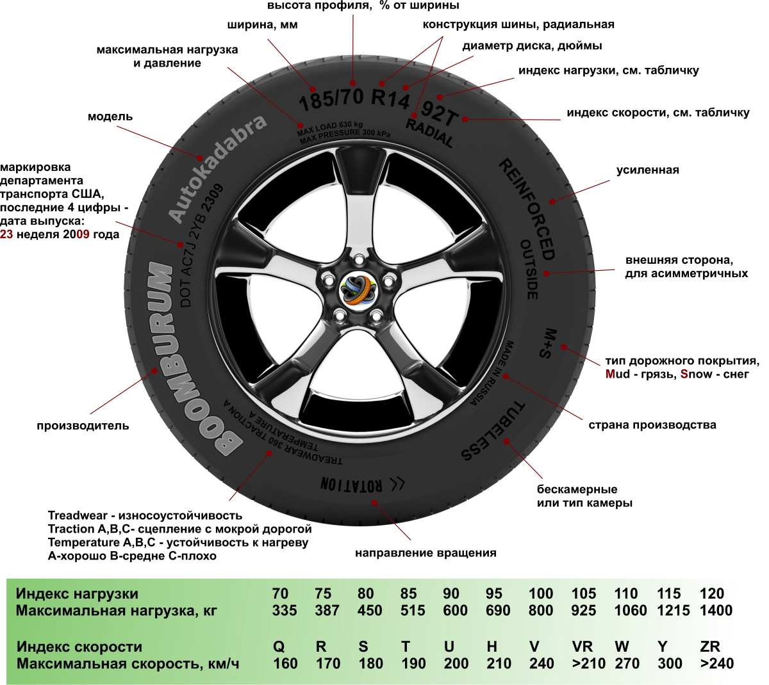

Slide 28
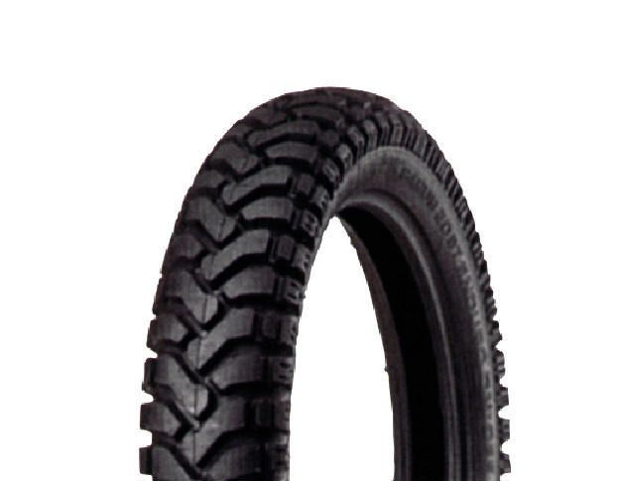
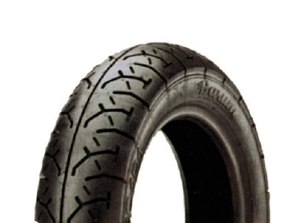
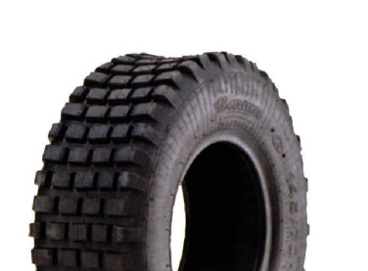
Виды протектора шины для мотоциклов разных классов
Классика и круизера
Мотоцикла двойного назначения
Спортбайка
ATV

Slide 29
К неисправностям колес относится биение обода (в радиальном и осевом направлении) из-за его механического повреждения или (в спицованных колесах) при ослаблении натяжения спиц или их потере.
Возможно появление трещин от ударов в ободах и спицах литых колес — эксплуатация мотоцикла с такими колесами опасна.
Основные неисправности шин — их износ или появление дефектов покрышки: разрывы корда, порезы, вспучивания, отслоение протектора.

Slide 30
Общее устройство мотоциклов. Любое мототранспортное средство состоит из двигателя, ходовой части, трансмиссии (силовой передачи), органов управления и дополнительного оборудования.
Рис.1. Устройство мотоцикла.
1 — рама; 2 — двигатель; 3 — трансмиссия; 4 — седло; 5 — руль и органы управления; 6 — подвеска; 7 — колеса

Slide 31
Общее устройство и работа двигателя На мотоциклы устанавливают двигатели внутреннего сгорания (ДВС), в цилиндрах которых тепловая энергия сгорающего топлива превращается в механическую работу. Возвратно-поступательное движение поршня, воспринимающего давление газов, преобразуется во вращение коленчатого вала посредством кривошипно-шатунного механизма, который состоит из цилиндра, поршня с кольцами, поршневого пальца, шатуна и коленчатого вала
Рис. 2. Поршневой двухтактный двигатель внутреннего сгорания.
1 — головка цилиндра; 2 — цилиндр; 3 — поршень; 4 — шатун; 5 — коленчатый вал; 6 — картер; 7 — свеча зажигания

Slide 32
У двух- и четырехтактных ДВС протекание рабочего процесса и конструкция деталей несколько различаются. В четырехтактных двигателях рабочий цикл происходит за четыре хода поршня (такта) и два оборота коленчатого вала: впуск — поршень опускается от ВМТ и засасывает горючую смесь через открытый впускной клапан; сжатие — поднимающийся от НМТ поршень сжимает рабочую смесь при закрытых клапанах; рабочий ход — смесь сгорает, воспламенившись от электрической искры, и образующиеся газы, расширяясь, перемещают поршень вниз (этот ход поршня называется рабочим, поскольку во время него и совершается полезная работа); выпуск — движущийся вверх поршень выталкивает отработавшие газы через открытый выпускной клапан.
Рис. 3. Рабочий процесс четырехтактного двигателя. а — впуск; б — сжатие; в — расширение (рабочий ход); г — выпуск; 1 — впускной клапан; 2 — свеча зажигания; 3 — выпускной клапан.

Slide 33
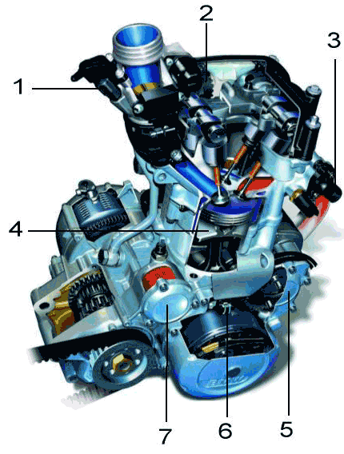
Рис. 4. Конструкция современного четырехтактного двигателя («БМВ-F650CS»)
1 — форсунка системы впрыска топлива; 2 — многоклапанная головка (DOHC); 3 — насос жидкостной системы охлаждения; 4 — поршень, рассчитанный на высокую частоту вращения коленчатого вала; 5 — электростартер; 6 — датчик управления микропроцессорными системами зажигания и питания; 7 — масляный фильтр

Slide 34
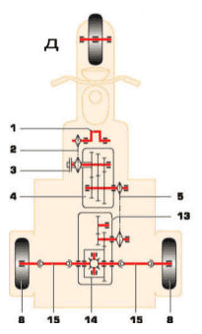
Устройство и работа трансмиссии Трансмиссия (силовая передача) мотоцикла служит для передачи крутящего момента от двигателя на ведущее колесо. В нее входят: первичная (моторная) передача, сцепление, коробка передач, вторичная (задняя) передача и пусковой механизм.

Slide 35
Рис. 5. Виды трансмиссии
а — цепная, б — карданная; в — с клиноременным вариатором; г — мотоцикла с приводом на колесо бокового прицепа; д — грузового мотороллера; 1 — коленчатый вал; 2 —первичная (моторная) передача; 3 — сцепление; 4 — коробка передач; 5 — вторичная (задняя) передача цепью; 6 — вторичная передача карданом; 7 — задний мост; 8 — колесо; 9 — клиноременный вариатор; 10 — центробежное автоматическое сцепление; 11 — несимметричный цилиндрический дифференциал; 12 — колесная передача; 13 — редуктор с передачей заднего хода; 14 — симметричный конический дифференциал; 15 — полуоси с карданными шарнирами

Slide 36
Первичная передача обеспечивает передачу крутящего момента от коленчатого вала к сцеплению; она отсутствует в конструкциях со сцеплением, непосредственно установленным на коленчатом валу, когда он расположен продольно. Первичная передача бывает двух видов: цепная и шестеренная и работает в масляной ванне. Особого обслуживания или регулировок узел не требует.
Рис. 6. Первичная (моторная) передача
а — цепная; б — шестеренная; 1 — ведущая звездочка на коленчатом валу; 2 — цепь; 3 — ведомая звездочка (корзина сцепления); 4 — ведущая шестерня на коленчатом валу; 5 — ведомая шестерня (корзина сцепления)

Slide 37
Сцепление служит для плавного соединения двигателя с трансмиссией (при троганьи с места) и кратковременного разъединения при переключении передач. В работе сцепления используются силы трения между одним или несколькими ведущими и ведомыми дисками. Сцепления делятся на сухие и «мокрые» (работающие в масляной ванне), а также различаются по числу ведомых дисков.
Рис. 7. Сухое двухдисковое сцепление («Урал», «Днепр»)
1 — маховик; 2 — ведущие диски; 3 — ведомые диски; 4 — шток; 5 — выжимной подшипник; 6 – трос выжима сцепления; 7 – рычаг; 8 — пружины

Slide 38
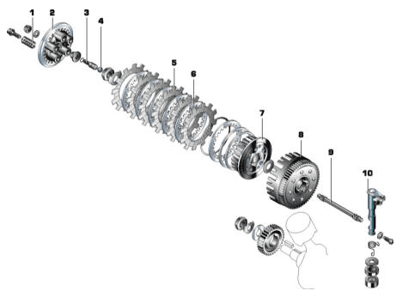
Рис. 8. Детали «мокрого» многодискового сцепления
1 — пружина; 2 — нажимной диск; 3 — регулировочный винт; 4 — шарик; 5 — ведущие диски (пластмассовые); 6 — ведомые диски; 7 — внутренний барабан (ведомый); 8 — корзина сцепления; 9 — шток; 10 — вал привода выключения сцепления

Slide 39
Сцеплением большинства мотоциклов водитель управляет вручную, нажимая или отпуская рычаг на левой рукоятке руля. У некоторых мотоциклов («Иж-Юпитер», «Иж-Юнкер», «Днепр», «Ява») сцепление выключается при переключении передач автоматически.
Рис. 9. Механический привод сцепления с автоматом («Ява 350/640»)
1 — рычаг на руле; 2 — трос; 3 — регулировочный упор; 4 — регулировочный винт автомата сцепления; 5 — рычаг, приводимый тросом; 6 — кулачок автомата, находящийся на оси рычага переключения передач

Slide 40
Коробка передач (КП) служит для изменения крутящего момента в зависимости от скорости движения мотоцикла и нагрузки на двигатель. Кроме того, КП имеет одно или два нейтральных положения («нейтрали»), при которых мотоцикл стоит на месте при работающем двигателе или движется по инерции. Коробки передач мотоциклов с колясками, а также трех- и четырехколесных мотоциклов могут иметь передачу заднего хода. Вал, на который передается крутящий момент от сцепления, называют первичным, передающий крутящий момент вторичной передаче — вторичным. По конструкции различают двух- и трехвальные КП. В КП некоторых мотоциклов с коляской имеется передача заднего хода. Передаточное отношение ступеней КП определяется числом зубьев шестерен, входящих в зацепление.

Slide 41
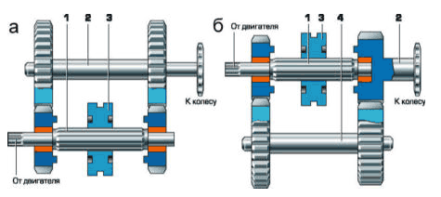
Рис. 10. Принципиальная схема двухвальной (а) и трехвальной (б) коробки передач
1 — первичный вал; 2 — вторичный вал; 3 — подвижная муфта; 4 — промежуточный вал

Slide 42
Механизм КП расположен в общем картере с двигателем или в отдельном корпусе.
Помимо валов с расположенными на них шестернями (подвижными и неподвижными), в состав КП входят: подвижные в осевом направлении муфты включения, вилки переключения и сам механизм переключения.
Вилки переключения входят в кольцевые проточки подвижных шестерен или муфт.
Перемещение вилок осуществляет механизм переключения, которым водитель управляет ногой, нажимая рычаг с левой стороны мотоцикла.

Slide 43
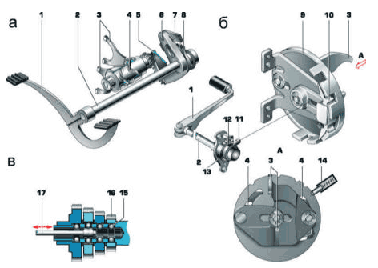
Рис. 11. Механизмы переключения передач
а — с копирным валом («Иж-Юпитер»); б — с поворотной кулисой («Сова»); в — шариковый: 1 — рычаг переключения передач; 2 – вал переключения передач; 3 — вилки переключения передач; 4 — копирный вал; 5 — поворотный сектор, свободно сидящий на оси рычага переключения передач; 6 — поводок анкера, закрепленный на оси рычага переключения передач; 7 — анкер; 8 — ось рычага переключения передач; 9 — поворотный диск-кулиса; 10 — собачки; 11 — стержень; 12 — возвратная пружина; 13 — опорная пластина; 14 — фиксатор включения передач; 15 — шарики, фиксирующие шестерни; 16 — шестерни, свободно вращающиеся на валу; 17 — шток включения передач

Slide 44
Некоторые мотоциклы (в основном скутеры) в качестве КП в составе трансмиссии имеют клиноременный вариатор. Он обеспечивает автоматическое бесступенчатое изменение передаточного отношения трансмиссии.
Рис. 12. Клиноременный вариатор
а — устройство; б — положение ремня при низких (I) и высоких (II) частотах вращения коленчатого вала; 1 — раздвижной ведущий шкив; 2 — раздвижной ведомый шкив; 3 — клиновой ремень; 4 — грузики; 5 — пружина

Slide 45
Пусковой механизм предназначен для пуска двигателя; он может быть с механическим ножным приводом (кик-стартер) или электрическим (электростартер). Мотоциклы могут оснащаться как одним, так и обоими видами пускового механизма одновременно. Кик-стартер передает усилие ноги водителя, нажимающего рычаг, к соединенному с ним зубчатому сектору и затем на храповую шестерню корзины сцепления или специальную шестерню в коробке передач.
Рис. 13. Ножной пусковой механизм («Сова»)
1 — рычаг кик-стартера; 2 — вал кик-стартера; 3 — корзина сцепления; 4 – спиральная возвратная пружина рычага кик-стартера; 5 — зубчатый сектор; 6 – торцевые зубья храповой шестерни; 7 — храповая шестерня

Slide 46
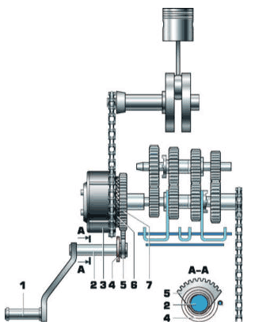

Slide 47
Электростартер передает вращение от ротора к обгонной муфте (более подробно работа электростартера описана в подразделе Система зажигания), и далее на какой-либо элемент, связанный с коленчатым валом: маховик, ротор генератора или корзину сцепления.
Рис. 14. Система электропуска с цепным приводом («Хонда-125»)
1 — электростартер; 2 — цепная передача; 3 — муфта свободного хода; 4 — ротор генератора

Slide 48
Передача крутящего момента от КП на колесо у мотоциклов осуществляется тремя видами передач: цепной, карданной и (реже) зубчато-ременной.
Рис. 15. Вторичная (задняя) передача
а — цепная; б — карданная («Урал», «Днепр»); в — ременная («Харлей-Дэвидсон», «БМВ-F650CS»); 1 — ведущая звездочка; 2 — цепь; 3 — ведомая звездочка (на колесе); 4 — упругая муфта; 5 — вилка со шлицевой посадкой на карданном валу; 6 — карданный вал; 7 — карданный шарнир; 8 — мост (конический редуктор); 9 — ведомый шкив (на колесе); 10 — ремень

Slide 49
Ходовая часть, устройство
Рама мотоцикла служит основой, к которой крепятся основные агрегаты, узлы и детали: двигатель, трансмиссия, подвески с колесами, сиденье, облицовки, боковой прицеп.
В передней части рамы расположена рулевая колонка, посредством которой рама соединяется с передним колесом и его подвеской. К нижней части рамы крепятся подножки для водителя и пассажира (обычно откидные обрезиненные), центральная подставка и боковой упор (на многих зарубежных мотоциклах устанавливается только боковой упор). Сзади с рамой стыкуется качающаяся вилка (маятник) с задним колесом и подвеской.

Slide 50
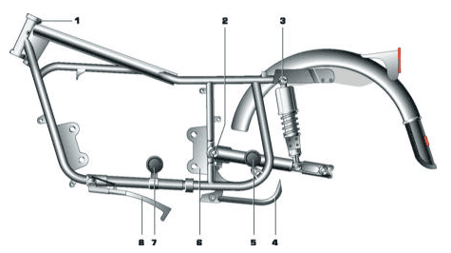
Рис. 16. Рама мотоцикла
1 — рулевая колонка; 2 — точка крепления маятника задней подвески колеса; 3 — точка крепления амортизатора; 4 — центральная подставка; 5 — подножки для пассажира; 6 — пластина крепления двигателя; 7 — подножки для водителя; 8 — боковой упор

Slide 51
Основные виды мотоциклетных рам — одинарные, двойные (дуплексные), полудуплексные, хребтовые и диагональные.
Рис. 17. Типы мотоциклетных рам
а — одинарная; б — одинарная незамкнутая; в — двойная (дуплексная); г — хребтовая; д — диагональная; е — штампованная цельносварная (скутера)

Slide 52
Рамы также подразделяют на замкнутые (снизу) и открытые; к последнему виду относятся хребтовые и диагональные. У многих современных мотоциклов в задней части рамы устанавливается съемный подрамник, к которому крепятся сиденье и заднее крыло.
Рис. 18. Диагональная рама с подрамником («БМВ-F650CS»)
1 — рама; 2 — подрамник

Slide 53
Рамы трехколесных мотоциклов часто имеют в своей основе рамы двухколесных моделей, но вместо маятника с задним колесом установлен специальный двухколесный модуль («ТМЗ-5.971», «Фермер»). У других МТС (грузовой мотороллер «Муравей») рама не взаимозаменяема с двухколесной моделью. Рама четырехколесного мотоцикла (ATV) имеет особую конструкцию.
Рис. 19. Рама мотоцикла с коляской («Урал ИМЗ-8.103-10»)
1 — рама мотоцикла; 2,7 — регулировочные тяги (стойки) крепления рамы; 3,6 — цанговые нижние крепления рамы коляски; 4 — рама коляски; 5 — коленчатый рычаг

Slide 54
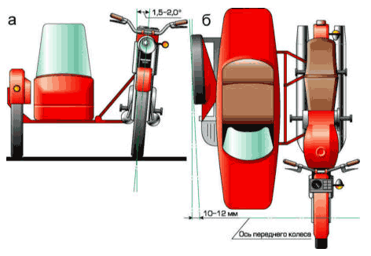
Рис. 20. Установочные углы развала (а) и схождения (б) колес мотоцикла с коляской

Slide 55
Электрооборудование, источники тока, система зажигания
Источниками тока на мотоциклах служат генератор и аккумуляторная батарея — они превращают, соответственно, механическую и химическую энергию в электрическую.
Потребителями тока являются системы зажигания, освещения и сигнализации, а также устанавливаемые на многие мотоциклы электростартер, электровентилятор системы охлаждения двигателя и другие вспомогательные приборы.

Slide 56
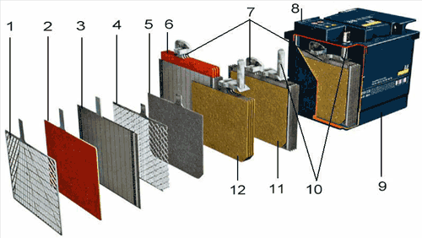
Рис. 21. Свинцово-кислотная аккумуляторная батарея
1 — положительный токоотвод (пластина из свинца); 2 — положительный электрод; 3 — пластина в конверте-сепараторе; 4 — отрицательный токоотвод; 5 — отрицательный электрод; 6 — блок положительных электродов; 7 — межэлементное соединение; 8 — крышка батареи; 9 — корпус из кислотоупорного материала, заполненный электролитом; 10 — выводные клеммы; 11 — блок электродов в сборе; 12 — блок отрицательных электродов

Slide 57
Существует два типа генераторов: постоянного тока (динамо) и переменного тока (альтернатор). Генераторы постоянного Генераторы переменного
Рис. 22. Однофазный генератор переменного тока с возбуждением от постоянного магнита
а — возникновение электрического тока в магнитном поле; б — устройство альтернатора «Сова»; 1 — ротор с постоянными магнитами; 2 — статор; 3 — обмотки освещения; 4 — обмотки системы зажигания

Slide 58
В трехфазных генераторах переменного тока с возбуждением от электромагнитов ток из обмоток, расположенных на статоре и соединенных по схеме «звезда» или «треугольник», подается к выпрямителю и затем поступает к потребителям, в том числе к системе зажигания. Выпрямитель (обычно в виде «моста» на шести диодах) может быть как встроенного типа («Урал»), так и в виде отдельного блока («Иж»).
Рис. 23. Трехфазный генератор переменного тока с возбуждением от электромагнита («Иж-Юпитер-5»)
1 — выпрямитель и регулятор напряжения (БПВ-14-10); 2 — ротор; 3 — статор с обмотками; 4 — щетки; 5 — кулачок контактной системы зажигания; 6 — контакты системы зажигания

Slide 59
Существуют системы зажигания контактного и бесконтактного типов, они могут работать как с аккумуляторной батареей, так и без нее.
Рис. 24. Схема батарейной системы зажигания
2 — замок зажигания; 3 — катушка зажигания; 4 — первичная обмотка; 5 — вторичная (высоковольтная) обмотка; 6 — свеча зажигания; 7 — вращающийся кулачок; 8 — контакты

